Slide 1
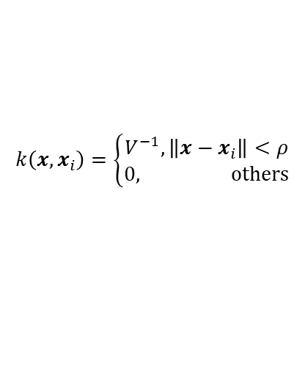
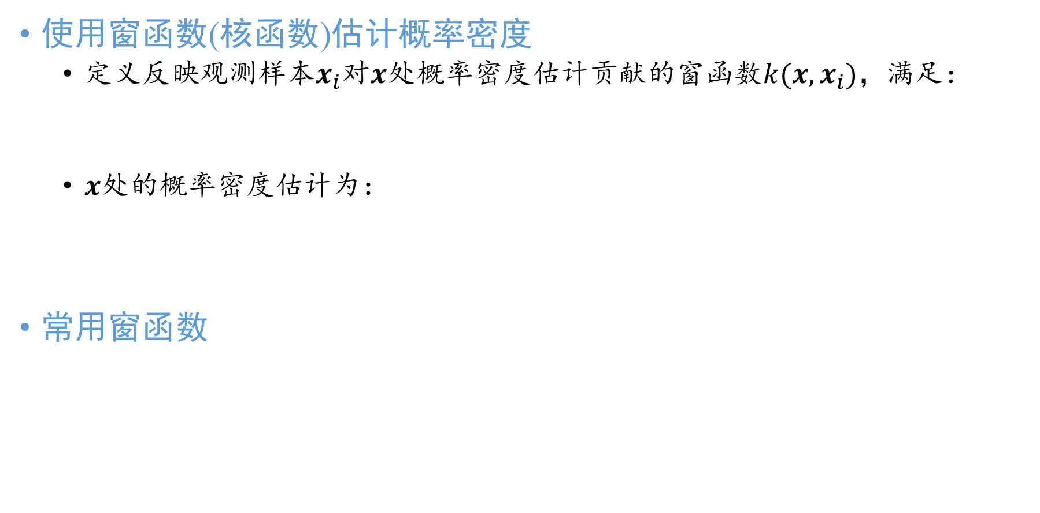
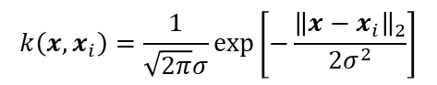
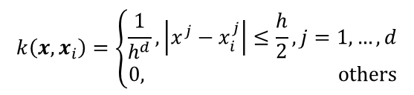
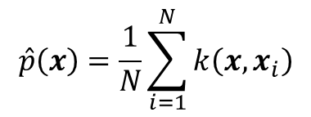
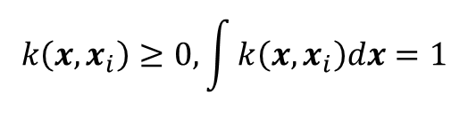
基本原理
使用窗函数(核函数)估计概率密度
定义反映观测样本$x_{i}$对$x$处概率密度估计贡献的窗函数$k(x,x_{i})，$满足：
$x$处的概率密度估计为：
常用窗函数
$$k\left(x,x_{i}\right)≥0, \int{k\left(x,x_{i}\right)dx=1}$$
$$\hat{p}\left(x\right)=\frac{1}{N}\sum_{i=1}^{N}{k\left(x,x_{i}\right)}$$
$$k\left(x,x_{i}\right)=\left\{\begin{aligned}\frac{1}{h^{d}}, \left|x^{j}−x_{i}^{j}\right|≤\frac{h}{2},j=1,…,d \\ 0, others\end{aligned}\right.$$
$$k\left(x,x_{i}\right)=\frac{1}{\sqrt{2π}σ}exp\left[−\frac{{\left\|x−x_{i}\right\|}_{2}}{2σ^{2}}\right]$$
$$k\left(x,x_{i}\right)=\left\{\begin{aligned}V^{−1},\left\|x−x_{i}\right\|<ρ \\ 0, others\end{aligned}\right.$$
方窗
高斯窗
超球窗

Slide 2
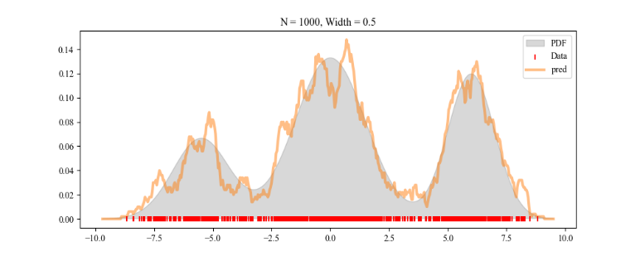

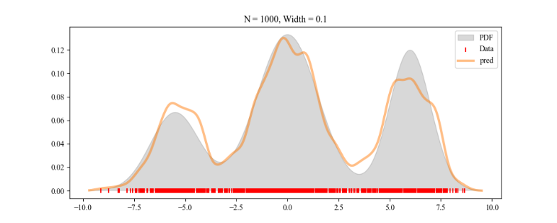
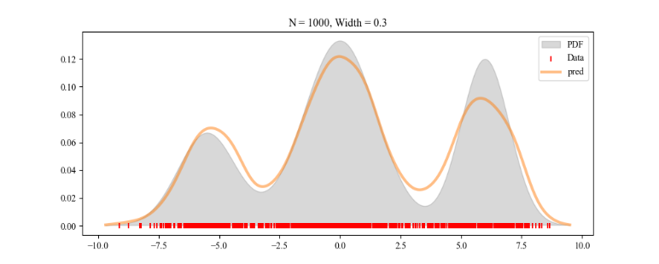
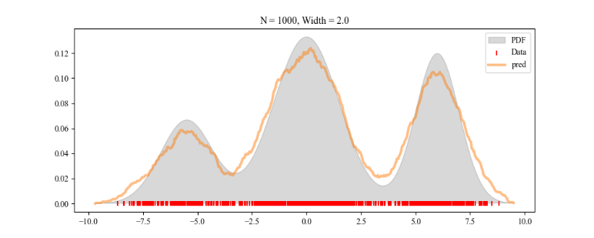
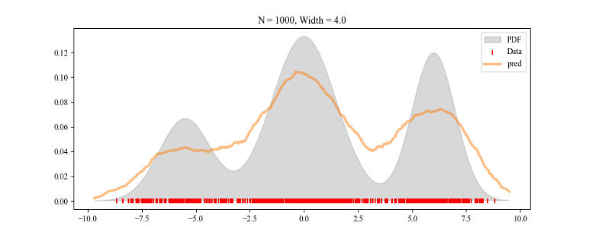
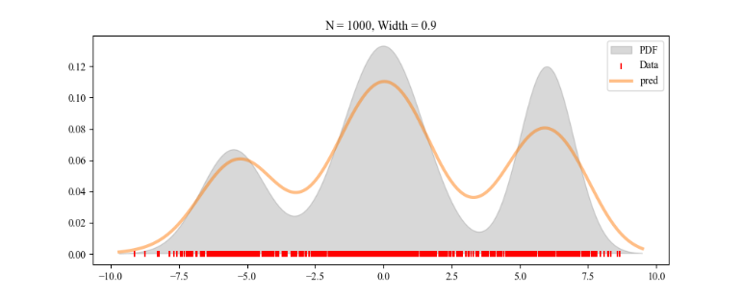
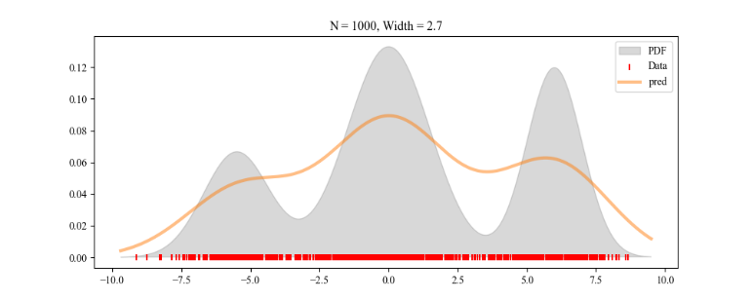
实现结果
随机生成 1D 、2D 数据，分别采用方窗函数和高斯窗函数估计密度
估计结果影响因素：窗函数、窗宽、样本数等
图 1 方窗函数在不同窗宽下对一组一维数据分布的估计结果
图 2 高斯窗函数在不同窗宽下对一组一维数据分布的估计结果

Slide 3
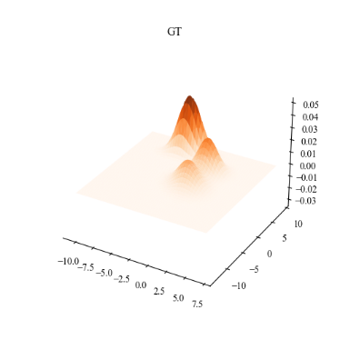
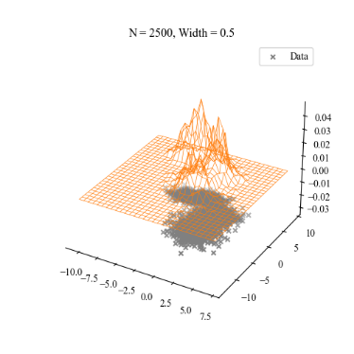
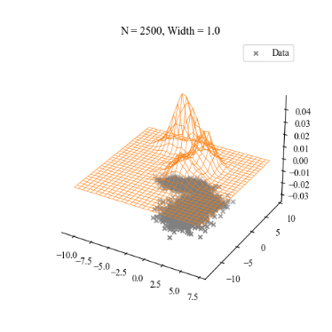

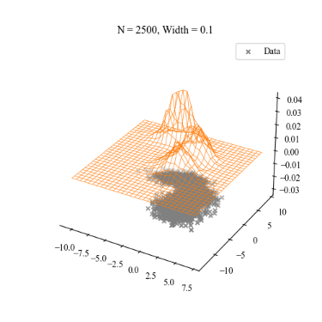
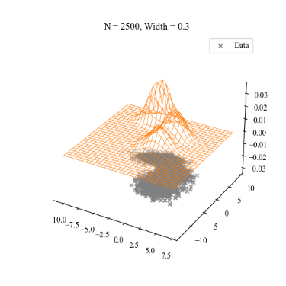

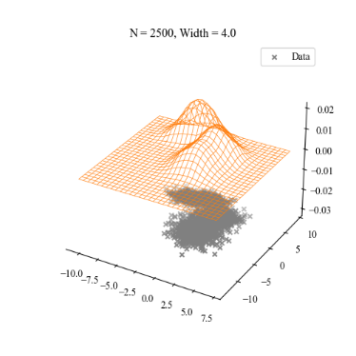

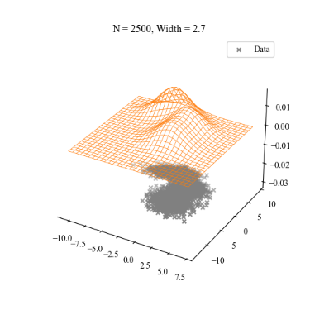
实现结果
随机生成 1D 、2D 数据，分别采用方窗函数和高斯窗函数估计密度
估计结果影响因素：窗函数、窗宽、样本数等
图 3 方窗函数在不同窗宽下对一组二维数据分布的估计结果
图 4 高斯窗函数在不同窗宽下对一组二维数据分布的估计结果

Slide 4
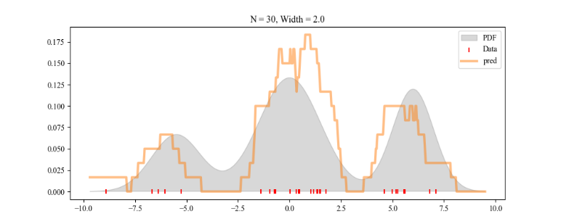
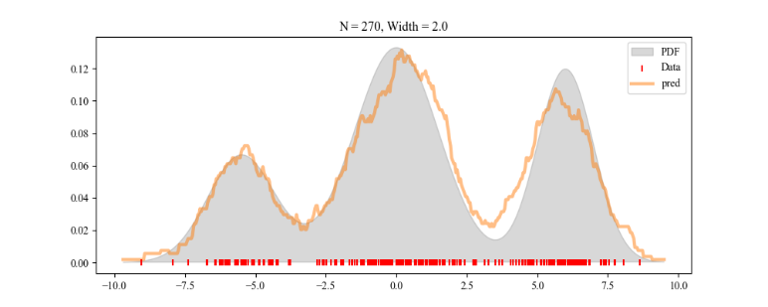
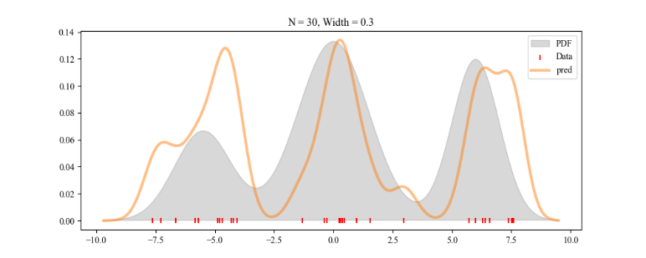

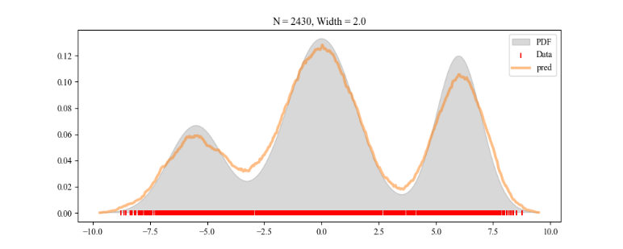
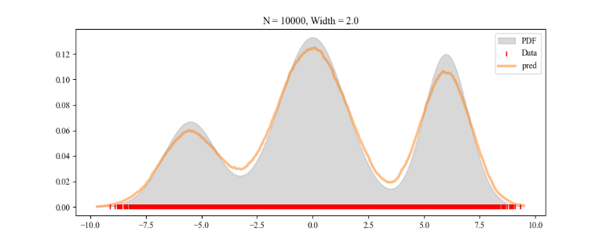
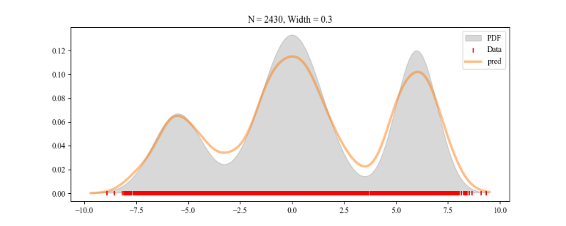

实现结果
随机生成 1D 、2D 数据，分别采用方窗函数和高斯窗函数估计密度
估计结果影响因素：窗函数、窗宽、样本数等
图 5 方窗函数在不同样本数下对一组一维数据分布的估计结果
图 6 高斯窗函数在不同样本数下对一组一维数据分布的估计结果

Slide 5
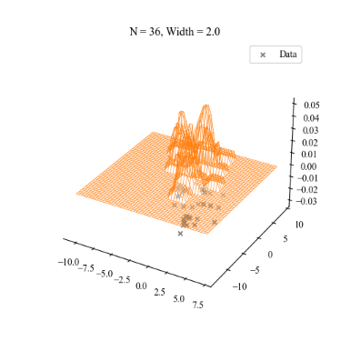
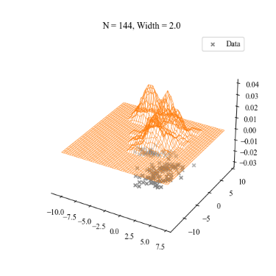
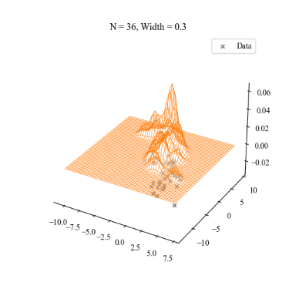
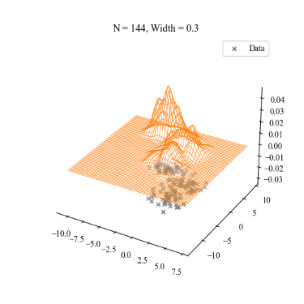
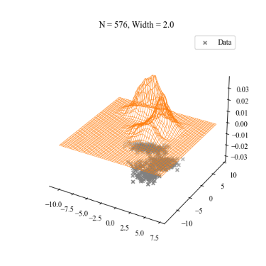
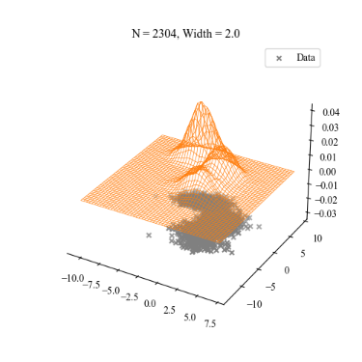
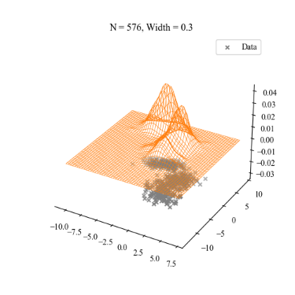
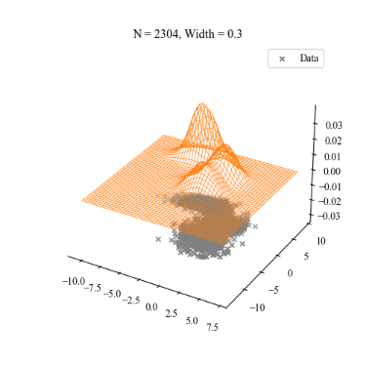
实现结果
随机生成 1D 、2D 数据，分别采用方窗函数和高斯窗函数估计密度
估计结果影响因素：窗函数、窗宽、样本数等
图 7 方窗函数在不同样本数下对一组二维数据分布的估计结果
图 8 高斯窗函数在不同样本数下对一组二维数据分布的估计结果

Slide 6
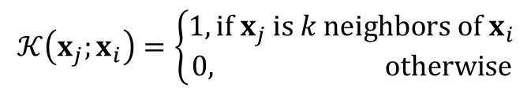
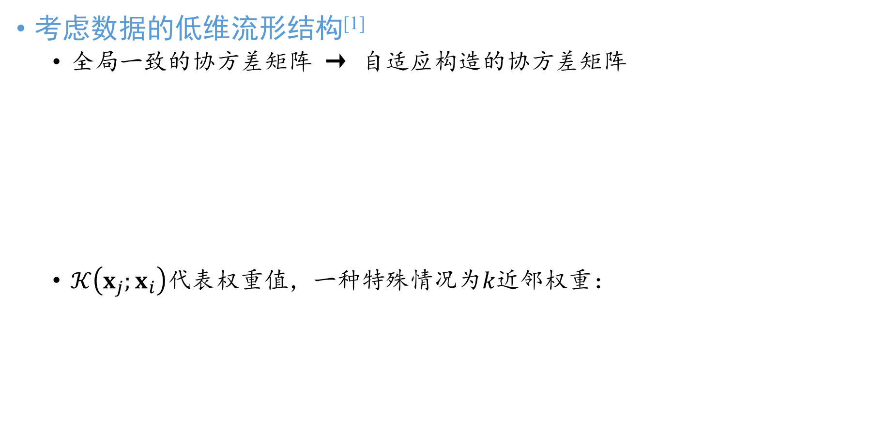
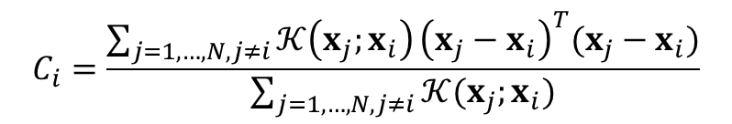
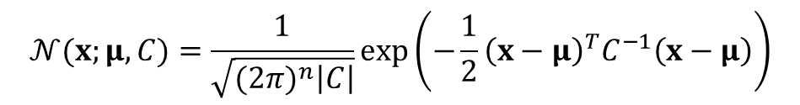
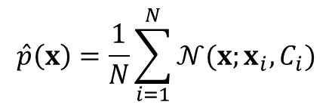
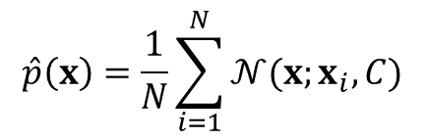
改进方法
考虑数据的低维流形结构^{[1]}
全局一致的协方差矩阵 → 自适应构造的协方差矩阵
$𝒦\left(x_{j};x_{i}\right)$代表权重值，一种特殊情况为$k近邻$权重：
$$\hat{p}\left(x\right)=\frac{1}{N}\sum_{i=1}^{N}{𝒩_{ }(x;x_{i},C)}$$
$$\hat{p}\left(x\right)=\frac{1}{N}\sum_{i=1}^{N}{𝒩_{ }(x;x_{i},C_{i})}$$
$$𝒩_{ }(x;μ,C)=\frac{1}{\sqrt{{(2π)}^{n}\left|C\right|}}\exp\left(−\frac{1}{2}{\left(x−μ\right)}^{T}C^{−1}\left(x−μ\right)\right)$$
→
$$C_{i}=\frac{\sum_{j=1,…,N,j≠i}{𝒦\left(x_{j};x_{i}\right)}{\left(x_{j}−x_{i}\right)}^{T}(x_{j}−x_{i})}{\sum_{j=1,…,N,j≠i}{𝒦(x_{j};x_{i})}}$$
$$𝒦\left(x_{j};x_{i}\right)=\left\{\begin{aligned}1, if x_{j} is k neighbors of x_{i} \\ 0, otherwise\end{aligned}\right.$$
[1] Vincent P, Bengio Y. Manifold parzen windows[J]. Advances in neural information processing systems, 2002, 15.

Slide 7
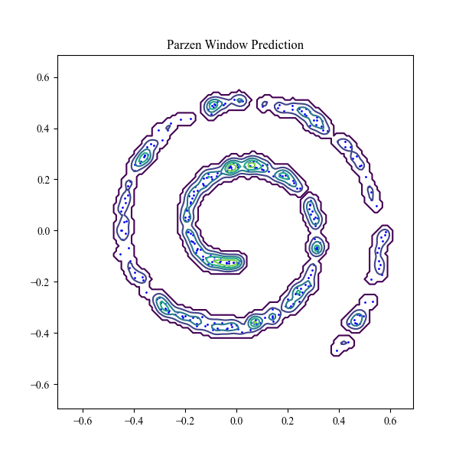
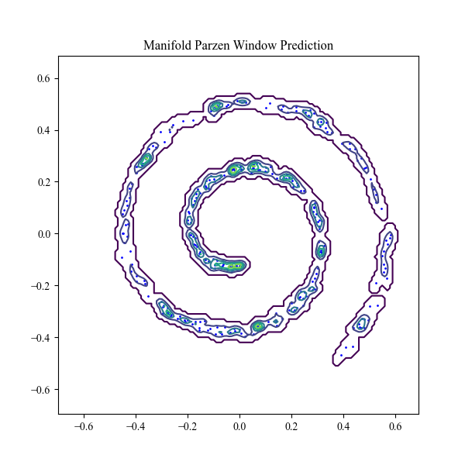
改进方法
考虑数据的低维流形结构^{[1]}
全局一致的协方差矩阵 → 自适应构造的协方差矩阵
图 9 普通Parzen窗与Manifold Parzen窗估计结果对比
[1] Vincent P, Bengio Y. Manifold parzen windows[J]. Advances in neural information processing systems, 2002, 15.

Slide 8
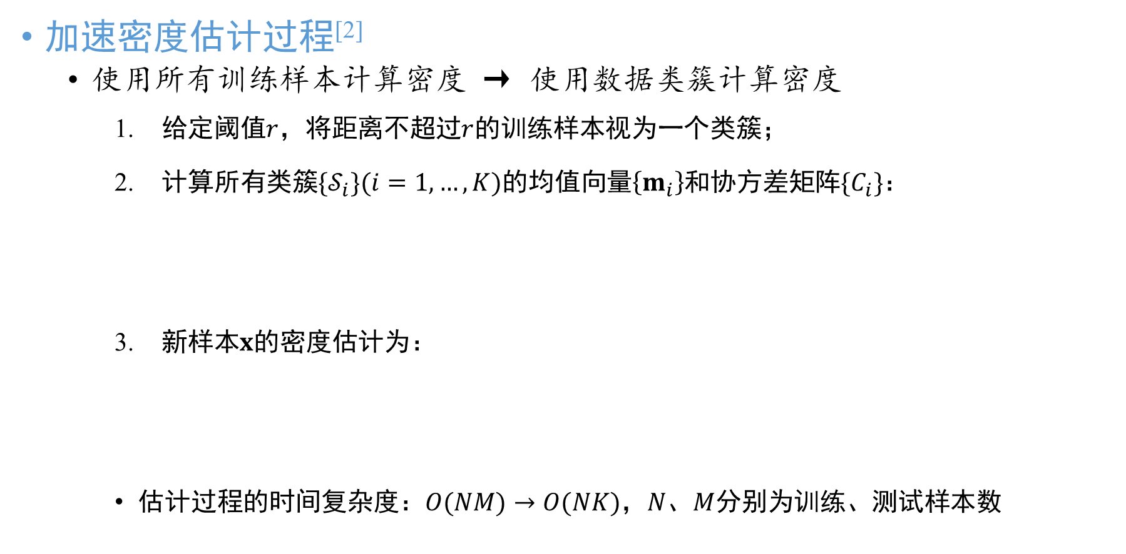
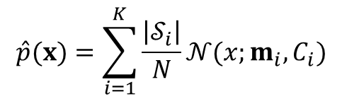
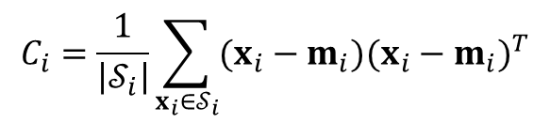
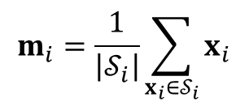
改进方法
加速密度估计过程^{[2]}
使用所有训练样本计算密度 → 使用数据类簇计算密度
给定阈值$r$，将距离不超过$r$的训练样本视为一个类簇；
计算所有类簇$\{𝒮_{i}\}(i=1,…,K)$的均值向量$\left\{m_{i}\right\}$和协方差矩阵$\{C_{i}\}$：
新样本$x$的密度估计为：
估计过程的时间复杂度：$O(NM)→O(NK)$，$N$、$M$分别为训练、测试样本数
$$m_{i}=\frac{1}{\left|𝒮_{i}\right|}\sum_{x_{i}∈𝒮_{i}}{x_{i}}$$
$$C_{i}=\frac{1}{\left|𝒮_{i}\right|}\sum_{x_{i}∈𝒮_{i}}{(x_{i}−m_{i}){(x_{i}−m_{i})}^{T}}$$
$$\hat{p}(x)=\sum_{i=1}^{K}{\frac{\left|𝒮_{i}\right|}{N}𝒩(x;m_{i},C_{i})}$$
[2] Wang X, Tino P, Fardal M A, et al. Fast parzen window density estimator[A]. 2009 International Joint Conference on Neural Networks[C]. IEEE, 2009: 3267-3274.

Slide 9
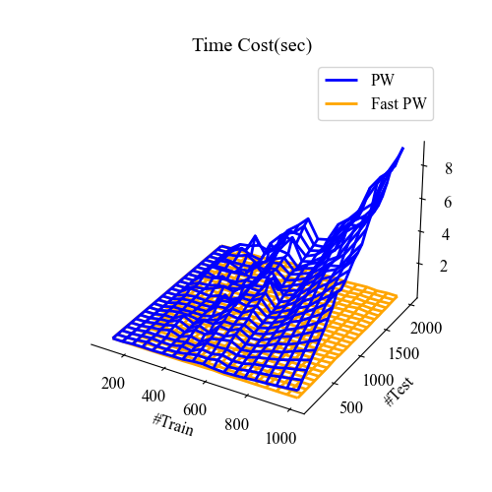
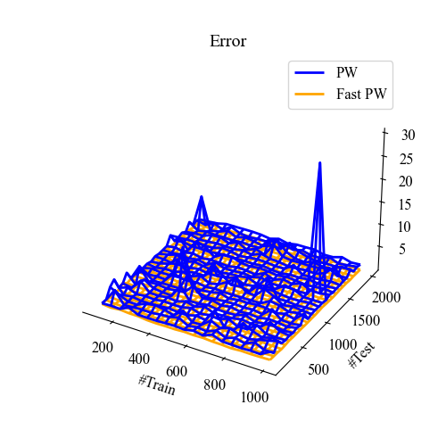
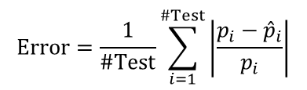
改进方法
加速密度估计过程^{[2]}
使用所有训练样本计算密度 → 使用数据类簇计算密度
$$Error=\frac{1}{\#Test}\sum_{i=1}^{\#Test}{\left|\frac{p_{i}−{\hat{p}}_{i}}{p_{i}}\right|}$$
图 10 普通Parzen窗与Fast Parzen窗估计时间与估计误差对比
[2] Wang X, Tino P, Fardal M A, et al. Fast parzen window density estimator[A]. 2009 International Joint Conference on Neural Networks[C]. IEEE, 2009: 3267-3274.

Slide 10
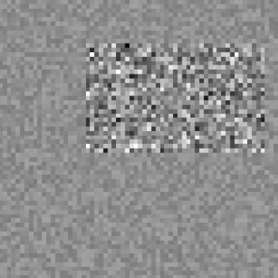



方法应用
模拟图片异常区域检测
数据生成策略
首先从均匀分布中采样生成图片背景；
然后，随机选择若干矩形区域插入高斯异常
检测策略
假设：异常点处灰度值出现的概率密度相较正常区域低
使用方窗函数计算各像素点(三维特征:$[pixel_x,pixel_y,gray_value]$)密度值
设置阈值判定每个像素点是否为异常点

Slide 11






方法应用
模拟图片异常区域检测
图 11 使用 Parzen 窗对均匀分布背景中的高斯异常进行检测

